Slide 1
Góc vuông Góc không vuông
Toán học 3

Slide 2

Thứ hai ngày 1 tháng 11 năm 2021
Toán
Góc vuông, góc không vuông

Slide 3
01
Làm quen với góc

Slide 4
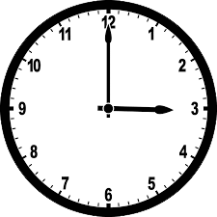



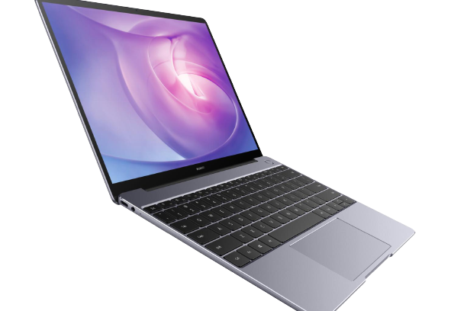
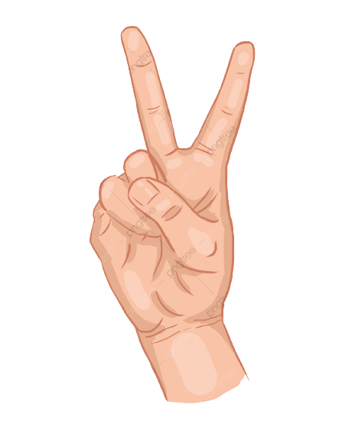
Quan sát các đồng hồ sau:
Kim giờ và kim phút của đồng hồ tạo thành một góc.
A
M
C
N
.
.
.
O
P
E
B
D

Slide 5
02
Góc vuông Góc không vuông

Slide 6
Góc vuông, góc không vuông
Góc vuông
Góc không vuông
A
Đỉnh O: Cạnh OA, OB
O
B
M
Đỉnh P: Cạnh PM, PN
P
N
C
Góc không vuông
Đỉnh E: Cạnh EC, ED
E
D

Slide 7
03
Giới thiệu Ê ke

Slide 8
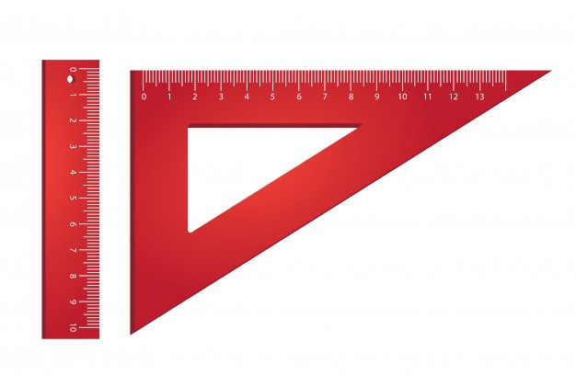
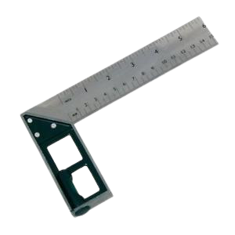
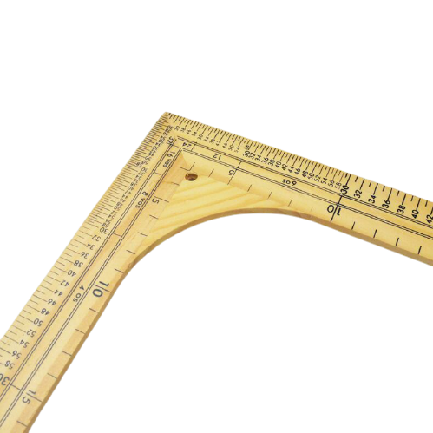
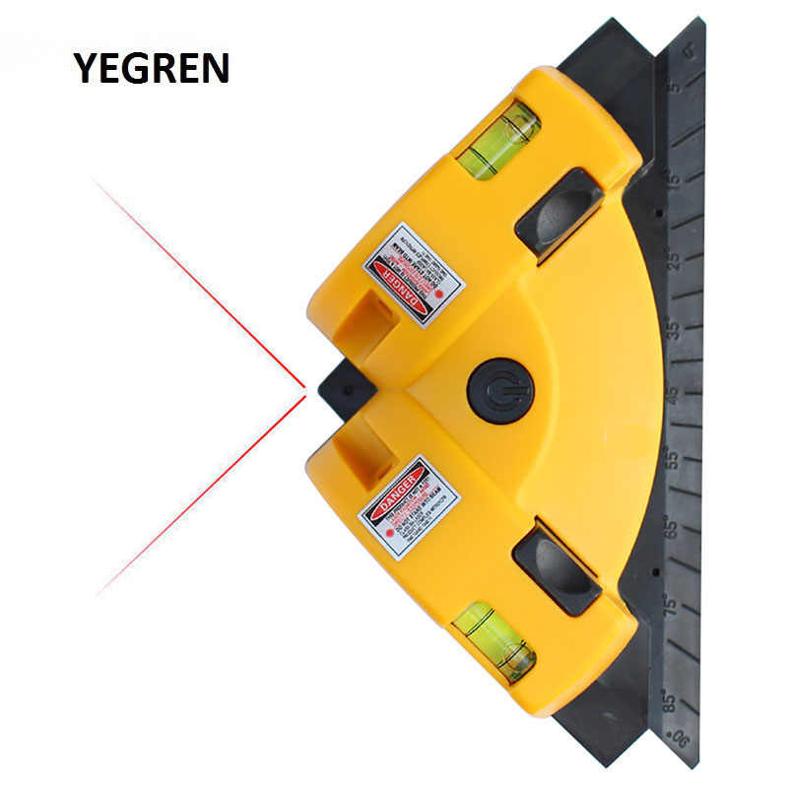
Giới thiệu Ê-ke
Ê–ke dùng để kiểm tra góc vuông.
Cái Ê-ke

Slide 9
04
Dùng ê-ke để kiểm tra góc vuông

Slide 10
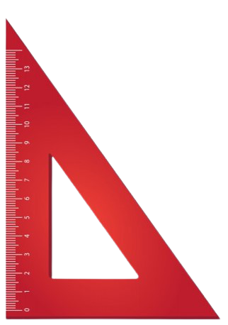
Góc vuông, góc không vuông
Góc vuông
Góc không vuông
A
Đỉnh O: Cạnh OA, OB
O
B
M
Đỉnh P: Cạnh PM, PN
P
N
C
Góc không vuông
Đỉnh E: Cạnh EC, ED
E
D

Slide 11
Cách dùng ê-ke để kiểm tra góc vuông
Đặt ê-ke chưa đúng
Đặt ê-ke đúng

Slide 12
LUYỆN TẬP

Slide 13
Bài 1:
a) Dùng ê-ke để nhận biết góc vuông của
hình bên rồi đánh dấu góc vuông (theo mẫu)
A
O
B
b) Dùng ê-ke để vẽ:
- Góc vuông đỉnh O; cạnh OA, OB (theo mẫu)
- Góc vuông đỉnh M; cạnh MC, MD

Slide 14
Bài 1:
a) Dùng ê-ke để nhận biết góc vuông của
hình bên rồi đánh dấu góc vuông (theo mẫu)
Hình chữ nhật có 4 góc vuông

Slide 15
Bài 1:
b) Dùng ê-ke để vẽ:
- Góc vuông đỉnh O; cạnh OA, OB (theo mẫu)
- Góc vuông đỉnh M; cạnh MC, MD
A
C
.
.
o
M
B
D

Slide 16
Bài 2:
Trong các hình dưới đây:
a) Nêu tên đỉnh và cạnh các góc vuông
b) Nêu tên đỉnh và cạnh các góc không vuông
D
G
I
A
E
B
H
C
K
D
E
X
G
N
Q
M
Y
P

Slide 17
Bài 2:
Trong các hình dưới đây:
a) Nêu tên đỉnh và cạnh các góc vuông
b) Nêu tên đỉnh và cạnh các góc không vuông
D
G
I
A
E
B
H
C
K
- Góc vuông đỉnh A, cạnh AD, AE
- Góc không vuông đỉnh B, cạnh BG, BH
- Góc không vuông đỉnh C, cạnh CI, CK

Slide 18
Bài 2:
Trong các hình dưới đây:
a) Nêu tên đỉnh và cạnh các góc vuông
b) Nêu tên đỉnh và cạnh các góc không vuông
D
E
X
G
N
Q
Y
M
P
- Góc vuông đỉnh D, cạnh DM, DN
- Góc không vuông đỉnh E, cạnh EP, EQ
- Góc vuông đỉnh G, cạnh GX, GY

Slide 19
Bài 2:
Trong các hình dưới đây:
a) Nêu tên đỉnh và cạnh các góc vuông
b) Nêu tên đỉnh và cạnh các góc không vuông
a) Nêu tên đỉnh và cạnh các góc vuông
- Góc vuông đỉnh A, cạnh AD, AE
- Góc vuông đỉnh D, cạnh DM, DN
- Góc vuông đỉnh G, cạnh GX, GY
b) Nêu tên đỉnh và cạnh các góc không vuông
- Góc không vuông đỉnh B, cạnh BG, BH
- Góc không vuông đỉnh C, cạnh CI, CK
- Góc không vuông đỉnh E, cạnh EP, EQ

Slide 20
Bài 3:
Trong hình tứ giác MNPQ
- Góc nào vuông ?
- Góc nào không vuông ?
M
N
Q
P
- Góc MQP và góc QMN vuông
- Góc MNQ và góc QPN không vuông

Slide 21
Chào tạm biệt các con

